Slide 1
Ｓｔｒｅｎｇｔｈ Ｓｔｏｒｙ
～あなたの「強み」に出会う物語～
Notes:
（授業前オープニングスライド）
※ 授業前に、前時のワークシートと振り返りシートをまとめた
ファイルを配付しておく。
※ 授業前に、前時で使用した「３時間のめあて」「『強み』の定義」
「『強み』を理解するポイント」 「ワークシートの回し方」
「話し方と聴き方のポイント」を黒板に掲示しておく。
●印はアニメーションを動かすタイミング
・は予想される生徒の反応
【】内は教師の動き
本時で使用するスライドと、スライドを提示する際の教師用シナリオです。
【スライド１】

Slide 2
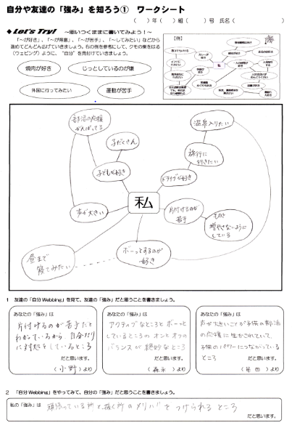
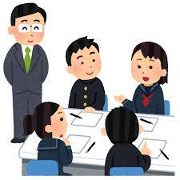
前時の振り返り
自分Ｗｅｂｂｉｎｇ
① 自分や友達の「強み」を知ろう
Notes:
※ このスライドのイラストは、前時の授業写真に替えることもできます。
※ このスライドの太字の部分は、生徒の振り返りシートの記述に
替えることもできます。
最初に前回の授業の振り返りをします。
１時目は、「自分や友達の『強み』を知る」というめあてで
「自分Webbing」をしました。
「強み」の定義と「強み」を理解するポイントは
このようになっていました。
今日は新しいグループで活動します。
前回と同じように、グループで時計回りにファイルを回して、今日の
グループの友達の「強み」や友達が書いた感想に目を通しましょう。
時間は１人当たり30秒です。
私の合図に合わせて全体で進めます。
始めてください。
時間です。次の友達にファイルを渡しましょう。
時間です。次の友達にファイルを渡しましょう。
時間です。
どうでしたか。
皆さんの振り返りシートには、「友達に『強み』を見付けてもらって
嬉しかった」「見付けてもらったその『強み』を生かしていきたい」という
感想が多く見られました。
【スライド２】（２分）

Slide 3
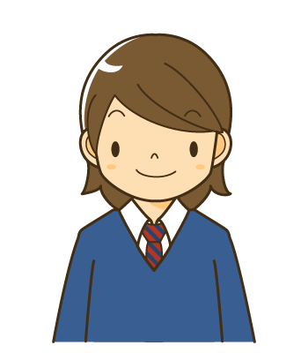
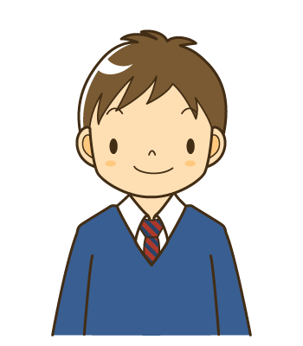
② 自分や友達の
「強み」を生かそう
Notes:
そこで、今日は、「自分や友達の『強み』を生かそう」というめあてで
学習します。
【スライド３】（15秒）

Slide 4
本時の流れ
① 自分や友達の「強み」を見付ける
② 見付けた「強み」を生かして、友達の
課題を解決するアイディアを考えて書く
③ 見付けた「強み」を生かして、自分の
課題の解決策を考えて書く
Notes:
今日の授業の流れは、まず、自分や友達の「強み」を見付けて、
次に、見付けた「強み」を生かして、
友達の課題を解決するアイディアを考えて書き、
最後に、自分の課題の解決策を考えて書きます。
【「本時の流れ」を掲示する】
【スライド４】（30秒）

Slide 5
自分や友達の「強み」を生かそう
本時の交流活動
星☆いくつ
Ｓｔｅｐ Ｕｐ
Ｗｅｂｂｉｎｇ
～解決への一歩～
Notes:
今日の交流活動は「星☆いくつ」と
「Step Up Webbing ～解決への一歩～ 」です。
今日もグループの友達と協力して取り組んでください。
【スライド５】（15秒）

Slide 6
自分や友達の「強み」を生かそう
星☆いくつ
Notes:
１つ目の「星☆いくつ」を始めます。
ワークシートを配付します。
【ワークシートを配付する】
【スライド６】（１分）

Slide 7
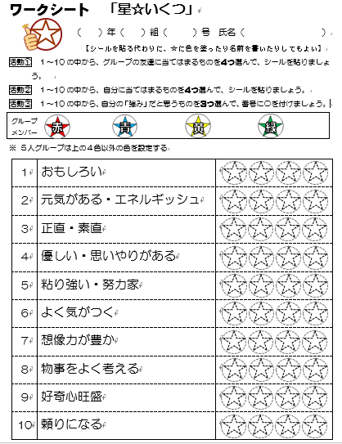
星☆いくつ
①座席ごとに自分の色を確認
②ワークシートに友達の名前を記入
③自分の色のシールを受け取る
木下
江頭
原
森永
緑
赤
黄
青
Notes:
グループの座席で色が決まっています。自分の色を確認して
ください。
●ワークシートの星の横にグループの友達の名前を記入します。
●各グループの赤色の人は、シールを取りに来て、
グループの友達に配ってください。
シールが配られたら、各自16枚あるかを確認してください。
（シールを貼る代わりに、☆に色を塗ったり名前を書いたりする
場合は、活動に合わせてスライドやシナリオを変更します）
【スライド７】（２分）

Slide 8
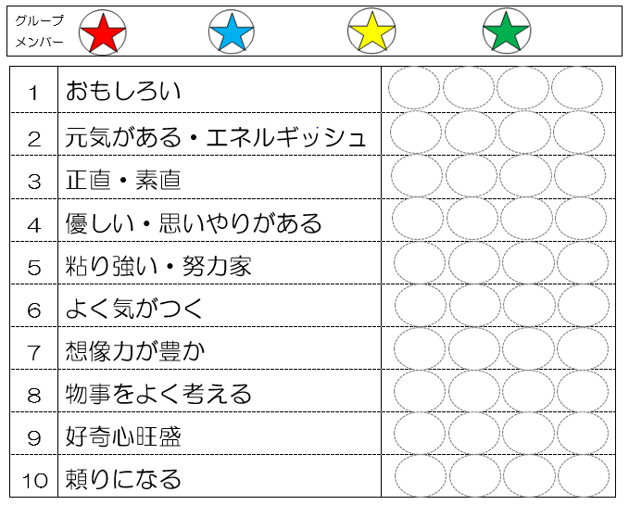
活動①
木下 江頭 原 森永
赤
青
黄
緑
Notes:
「星☆いくつ」の活動は３つです。
まず、活動①です。
ワークシートの１～10の項目の中で、
グループの友達に当てはまるものを４つ選んでシールを貼ります。
●例えば、このように、１つの項目につきシールを１つだけ貼ります。
この人はすごくおもしろいから、１の「おもしろい」に４つシールを
貼るというのはなしです。
●また、このように、シールは左から詰めて貼ります。
やり方で質問はありませんか。
【スライド８】（１分）

Slide 9
ワークシートの回し方
緑
赤
黄
青
ワークシートを裏返しのまま、本人に戻しましょう。
Notes:
ワークシートは時計回りに渡してください。
最後は、ワークシートを裏返しのまま、本人に戻します。
時間は１人当たり１分です。
私の合図に合わせて、全体で進めます。
始めてください。
10秒前です。時間です。次の友達に渡しましょう。
10秒前です。時間です。次の友達に渡しましょう。
10秒前です。時間です。ワークシートを裏返して待ちましょう。
裏返しのまま本人に戻します。
戻ったら、友達が貼ってくれたシールにじっくりと目を通しましょう。
【スライド９】（４分）

Slide 10
友達にシールを貼ったり、貼ってもらったりした気付きや感想をグループで伝え合おう
【話し方のポイント】
【聴き方のポイント】
① 相手を見る
① 相手を見る
② 聞こえる声で話す
② うなずきながら聴く
③ はっきり話す
③ 最後まで聴く
Notes:
※ このスライドの太字の部分は、授業者自身の言葉に替えることも
できます。
どうでしたか。
今から、友達にシールを貼ったり、友達にシールを貼ってもらったり
した気付きや感想をグループで伝え合います。
伝え合いをするときのポイントはこのようになっていました。
グループの右前に座っている人から時計回りに発表します。
グループ全体で、 時間を２分取ります。
早く終わったところは、時間がくるまで、友達の発表を聴いて
感じたことや気付いたことについて交流してください。
時間です。
嬉しそうに笑顔になったり、
自然と拍手が起こったりしているグループもありました。
【スライド10】（３分）

Slide 11
活動②
木下 江頭 原 森永
赤
青
黄
緑
Notes:
●次に、活動②です。自分で自分に当てはまると思うものを
４つ選んでシールを貼ります。
時間を30秒取ります。
早く終わった人は、待っていてください。
時間です。
【スライド11】（１分）

Slide 12
活動③
木下 江頭 原 森永
赤
青
黄
緑
Notes:
最後に、活動③です。グループの友達に貼ってもらったシールと、
自分が貼ったシールを見て、改めて自分の「強み」だと思うものを
３つ選んで、番号に○を付けます。
●例えば、友達も自分もシールを貼ったものや、反対に、
●シールの数が少なかったり、
●自分がシールを貼っていなかったりするものを選ぶことも
できます。
ここでは、自分の「強み」だと思ったものを自由に選んでください。
時間を30秒取ります。
時間です。
【スライド12】（１分）

Slide 13
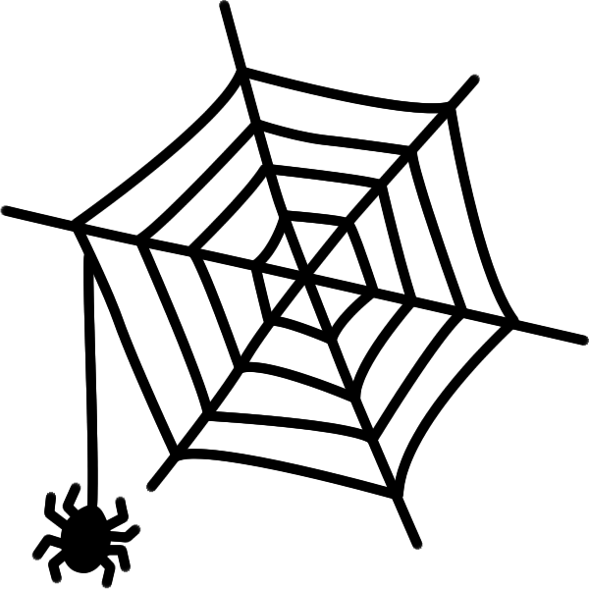
自分や友達の「強み」を生かそう
Ｓｔｅｐ Ｕｐ Ｗｅｂｂｉｎｇ
～解決への一歩～
Notes:
次に、今、選んだ「強み」を生かす「Step Up Webbing ～解決への
一歩～ 」の交流活動を行います。
前回の「自分Webbing」」と同じようにウェビングをします。
ワークシートを配付します。
【ワークシートを配付する】
【スライド13】（１分）

Slide 14
初めに
「星☆いくつ」で選んだ自分の「強み」を書こう
○
○
○
粘り強い・努力家
おもしろい
物事をよく考える
Notes:
先ほどの「星☆いくつ」で選んだ自分の３つの「強み」を
ワークシートの枠の左上に書きましょう。
終わりましたか。
【スライド14】（１分）

Slide 15
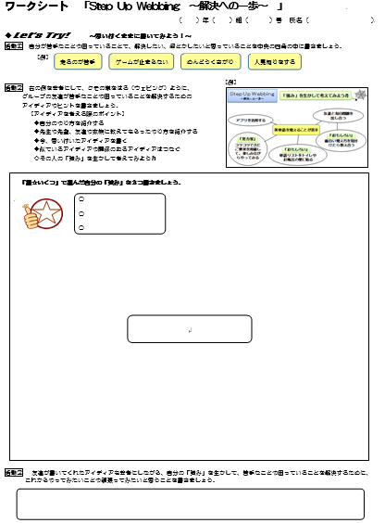
活動①
自分が苦手なことや困っていることの中で、解決したいと思っていることを書こう
人見知りをする
めんどうくさがり
勉強が苦手
スマホ依存
英単語を覚えるのが苦手
走るのが苦手
ゲームが止まらない
Notes:
「Step Up Webbing」の活動は４つです。まず、活動①です。
ワークシートの中央部分の四角の中に、自分が苦手なことや
困っていることで、解決したい、何とかしたいと思っていることを
書きます。
前時に皆さんが書いていた苦手なことの中からいくつか紹介します。
●【アニメーションに沿って読み上げる】
他にもいろいろあると思いますが、今日は、今一番、自分が何とか
したいと思っていることを１つ書きます。
ただし、あまり深刻なものではなく、この場で出してもいいというものを書いてください。
時間を１分取ります。
（必要があれば）もし、どうしても思い付かない、という人は、
苦手な教科や勉強を書いてください。
時間です。
【スライド15】（２分）

Slide 16
活動②
友達が解決したいと思っていることを
解決するためのアイディアを書こう
人見知りをする
英単語を覚えるのが苦手
ゲームが止まらない
Notes:
次に、活動②です。
友達が苦手なことや困っていることを解決するための
アイディアを考えます。
とは言っても、解決のアイディアを考えることは簡単なことでは
ありません。
【スライド16】（30秒）

Slide 17
【アイディアを考える際のポイント】
◆自分のやり方を紹介する
◆先生や先輩、家族に教えてもらったやり方を紹介する
◆今、思い付いたものを書く
◆似ているものや関係のあるものはつなげる
Notes:
そこで、アイディアを考える際のポイントをいくつか紹介します。
このように、●自分のやり方や、他の人に教えてもらったやり方を
紹介してもいいし、今、思い付いたものでもいいです。
似ているものや関係のあるものはつなげます。
【スライド17】（30秒）

Slide 18
Ｓｔｅｐ Ｕｐ Ｗｅｂｂｉｎｇ
～解決への一歩～
友達と毎日問題を
出し合う
アプリを活用する
英単語を覚えることが苦手
Notes:
それでは、例を使ってやり方を説明します。例えば、四角の中に
「英単語を覚えることが苦手」と書かれていたとしたら、
●「アプリを活用する」とか、「友達と毎日問題を出し合う」というようにアイディアを書きます。
ところで、もし、「仕方ない。あきらめよう」というアイディアが
書かれていたらどう思いますか。
・解決策ではないので、よくないと思う
そうですね。あきらめさせるのではなく、できるようになるための
アイディアをまずは考えてみましょう。やり方で質問はありませんか。
それでは、先ほどと同じように、ワークシートを時計回りに渡して
ください。
時間は１人当たり１分です。
私の合図に合わせて、全体で進めます。
始めてください。
15秒前です。時間です。次の友達に渡しましょう。
15秒前です。時間です。次の友達に渡しましょう。
15秒前です。時間です。本人に渡しましょう。
時間です。
【スライド18】（５分）

Slide 19
Ｓｔｅｐ Ｕｐ Ｗｅｂｂｉｎｇ
～解決への一歩～
「強み」を生かして考えてみよう♬
英単語を覚えることが苦手
「努力家」
コツコツできたご褒美を用意して、楽しみながらやってみる
努力家だから・・
Notes:
次は、友達の「強み」を生かしたアイディアを考えてみましょう。
例を使って「強み」を生かした考え方を説明します。
例えば、●その友達の「強み」に「努力家」というのがあるから、
●「コツコツできたご褒美を用意して、
楽しみながらやってみる」という感じで書いていきます。
【スライド19】（30秒）

Slide 20
Ｓｔｅｐ Ｕｐ Ｗｅｂｂｉｎｇ
～解決への一歩～
「強み」を生かして考えてみよう♬
おもしろいから・・
友達と毎日問題を
出し合う
英単語を覚えることが苦手
「おもしろい」
おもしろい覚え方を見付けたら教え合う
「おもしろい」
単語リストをトイレやお風呂の壁に貼る
Notes:
そして、次の人は、
●その友達の「強み」に「おもしろい」というのがあるから、
●「単語リストをトイレやお風呂の壁に貼る」とか、
先ほど書いたアイディアに関連して、
●「おもしろい覚え方を見付けたら教え合う」という感じで
つないでいきます。思い付くままにどんどん広げます。
【スライド20】（30秒）

Slide 21
Ｓｔｅｐ Ｕｐ Ｗｅｂｂｉｎｇ
～解決への一歩～
「強み」を生かして考えてみよう♬
友達と毎日問題を
出し合う
アプリを活用する
英単語を覚えることが苦手
面白い覚え方を見付けたら教え合う
コツコツできたご褒美を用意して、楽しみながらやってみる
「おもしろい」
「努力家」
単語リストをトイレやお風呂の壁に貼る
「おもしろい」
Notes:
※ このスライドの太字の部分は、授業者自身の言葉に替えることも
できます。
このようにアイディアを書き込んでいき、後で、本人が見たときに、
その人のどのような「強み」を生かしたアイディアなのかが
分かるように、アイディアの上に●生かした「強み」を
このように書きます。
やり方で質問はありませんか。
それでは、先ほどと同じように、ワークシートを時計回りに渡してください。
時間は1人当たり２分です。
私の合図に合わせて、全体で進めます。
始めてください。
15秒前です。時間です。次の友達に渡しましょう。
15秒前です。時間です。次の友達に渡しましょう。
15秒前です。時間です。ワークシートを裏返して待ちましょう。
裏返しのまま本人に戻します。
戻ったら、友達が考えてくれたアイディアにじっくりと目を通しましょう。
どうでしたか。
友達の「強み」を生かしたアイディアを一生懸命考えている姿や
友達が書いてくれたアイディアを嬉しそうに眺めている姿がとても
印象的でした。
【スライド21】（８分）

Slide 22
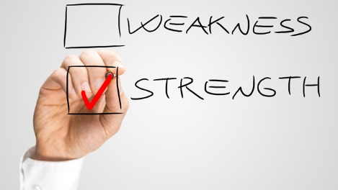
活動③
自分が解決したいと思っていることを解決するために頑張りたいことを書こう
Notes:
最後に、活動③です。
グループの友達が書いてくれたアイディアも参考にしながら、
自分の「強み」を生かして、苦手なことや困っていることを解決する
ために、これから自分がやってみたいことや頑張ってみたいと
思うことを、ワークシートの一番下のところに書きましょう。
時間を１分取ります。
時間です。
【スライド22】（２分）

Slide 23
活動④
自分が解決するために頑張りたいことを
グループで伝え合おう
私は・・・が苦手です。でも、
・・・の「強み」を生かして、
・・・したいです。
Notes:
※ このスライドの太字の部分は、授業者自身の言葉に替えることも
できます。
今、書いた、自分が解決するために頑張りたいことをグループで
伝え合います。
伝え合いをするときのポイントはもう大丈夫ですね。
伝え方は、「私は・・・が苦手です。でも、・・・の『強み』を生かして
・・・したいです」と分かりやすく話しましょう。
発表が終わったら、エールの意味を込めて拍手をしましょう。
グループの右前に座っている人から時計回りに発表します。
グループ全体で、時間を２分取ります。
早く終わったところは、時間がくるまで、
友達の発表を聴いて感じたことや気付いたことについて交流して
ください。始めてください。
時間です。
友達の発表に大きくうなずいたり、
自然と拍手が起こったりしているグループもありました。
【スライド23】（３分）

Slide 24
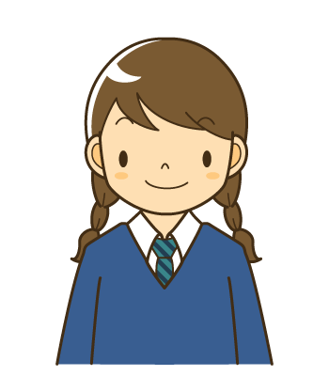
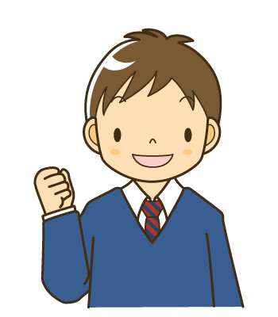
今日の学習を振り返ろう
Notes:
※ このスライドの太字の部分は、授業者自身の言葉に替えることもできます。
それでは、最後に今日の学習を振り返ります。振り返りシートを配付します。【振り返りシートを配付する】
今日は「自分や友達の「強み」を生かそう」というめあてでこのような活動をしました。
今日の学習全体を通して、気付いたことや感じたことを振り返りシートに記入しましょう。時間を４分取ります。
今日の学習の気付きや感想をグループで交流しましょう。
一番下のコメント欄に書いたことを発表してください。
進め方は先ほどと同じです。時間はグループ全体で２分取ります。早く終わったところは、
時間がくるまで、友達の発表を聴いて感じたことや気付いたことについて交流してください。始めてください。
時間です。
（時間がなければ、ここで終了して本時のまとめを行い、振り返りシートの内容は、後日、
学級通信で紹介する）
最後に、クラス全体で交流をしたいと思います。
グループで出た気付きや感想を発表してください。【発表内容を板書する】
・前回知った「強み」の他に、新しい「強み」を知ることができて良かった
・自分の苦手なことや克服したいと思っていることを、自分がもっている「強み」で解決策がたくさん出てきて
良かった。みんなが書いてくれたことに取り組んでみたい
皆さんが書いてくれた感想は、後日、先生がプリントにして配りたいと思います。
今日は、「自分や友達の『強み』を生かそう」というめあてで学習しました。どうでしたか。
自分や友達の「強み」の生かし方のヒントをつかむことができたと思います。
今日の活動で考えた解決策を、是非試してください。
「強み」を生かして、困っていることや苦手なことが少しでも解決できたらいいですね。
それでは、今日の学習を終わります。
次回は、「自分や友達の『強み』を生かしていこう」というめあてで学習します。
【スライド24】（10分）

